Slide 1
МОУ Радужненская средняя общеобразовательная школа Коломенского муниципального района Московской области
Презентация по литературе в 6 классе по программе Г.И.Беленького.
Презентацию подготовила: Привезенцева Елена Николаевна, учитель русского языка и литературы высшей квалификационной категории.

Slide 2
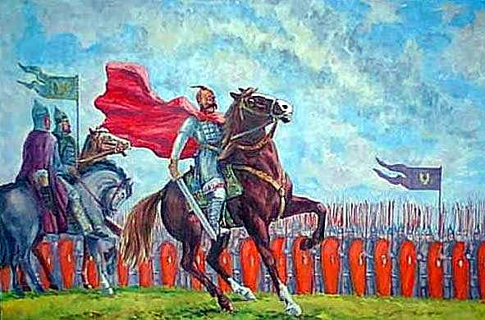
Повесть временных лет

Slide 3
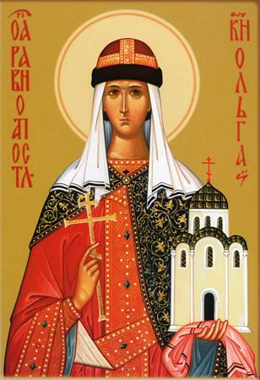
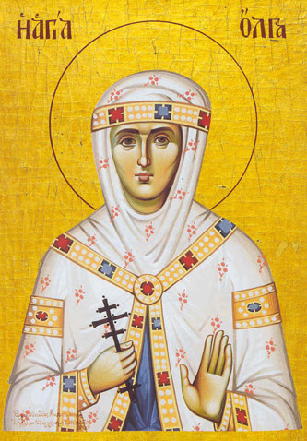
Перескажите эпизод летописи о княгине Ольге

Slide 4
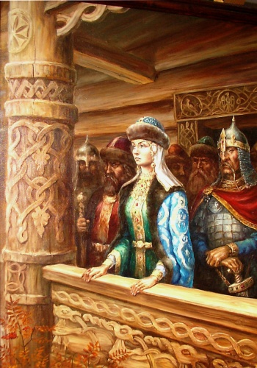
1. В чем причина разыгравшейся трагедии? 2. Как характеризует Ольгу ее расправа с древлянами?

Slide 5
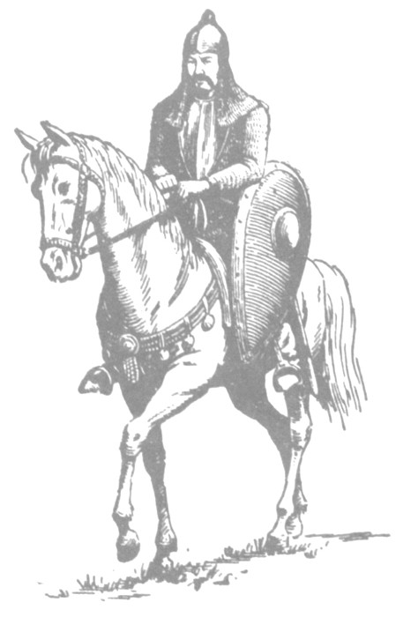
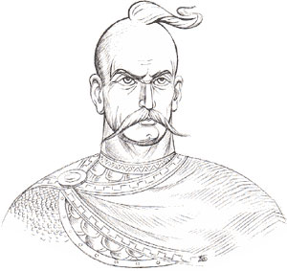
Прочитать легенду о Святославе.

Slide 6
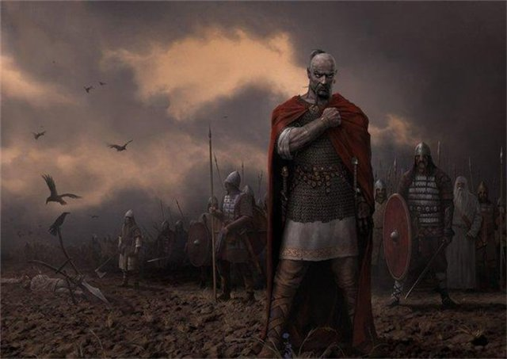
Какие качества воина и военачальника Святослава раскрывает летопись?

Slide 7
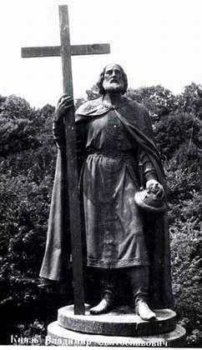
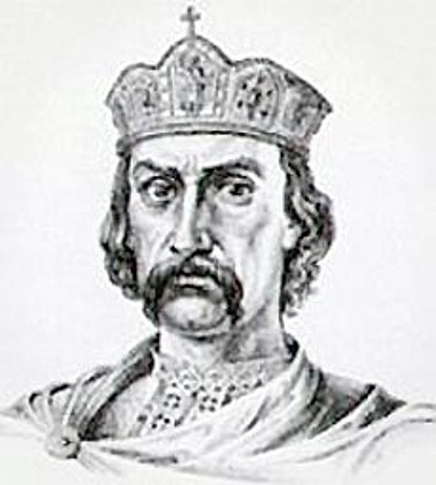
Прошли годы. В Киеве уже правил сын Святослава князь Владимир (Красно Солнышко). Именно при нем и произошло замечательное событие на Руси – Крещение, положившее начало письменности и книжности, приобщению к мировой культуре.

Slide 8
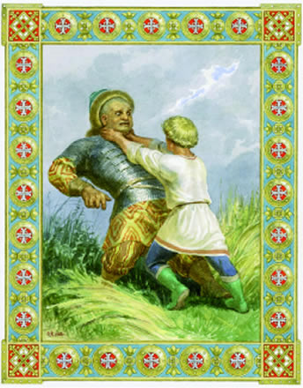
1. Какие качества юноши-кожемяки раскрыл летописец в этом сказании? 2. Как показывает летописец необыкновенную силу кожемяки? Чем рассказ о кожемяке напоминает былины о русских богатырях?

Slide 9
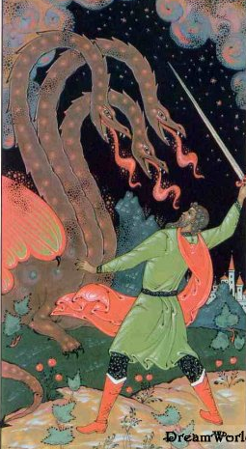
Прочитай русскую народную сказку о Никите Кожемяке. Чем отличается она от летописного сказания?

Slide 10
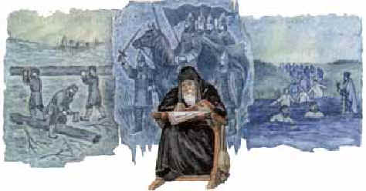
1. Расскажи о том, как удалось белгородцам спастись от голодной смерти? 2. Назовите других героев летописных рассказов, которые одерживали победу с помощью хитрости.

Slide 11
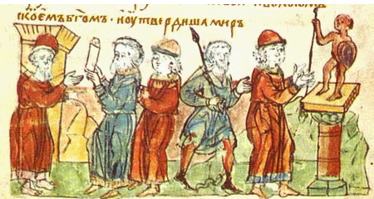
Домашнее задание.
Отв. на вопросы стр. 40 – 41.
Прочитать отрывок из «Бориса Годунова».

